Slide 1

Zero Waste
food waste prevention

Slide 2
목차
table of contents
1
2
3
소개
요구사항 기술서
유스케이스

Slide 3

Part 1
소개

Slide 4
Part 1
소개
Zero Waste: 지속 가능한 생활을 위한 당신의 선택
환경적 영향:
재료의 효율적 사용을 통해 음식물 쓰레기와 탄소 발자국을 줄이며, 지구 환경 보호에 기여합니다.
지속 가능한 식생활을 촉진하고, 경제적 절감 효과를 제공합니다.
사용자 경험:
직관적이고 사용자 친화적인 인터페이스를 통해 모든 연령대가 쉽게 사용할 수 있습니다.
커뮤니티 기능을 통해 사용자들이 레시피를 공유하고, 환경 보호에 대한 인식을 함께 높일 수 있습니다.

Slide 5

Part 2
요구사항 정의서

Slide 6
Part 2
프로젝트 요구사항 정의서
Zero Waste 요구사항 정의서
개요 및 목적 | 식품 낭비 감소와 환경 보호를 위한 개인 맞춤형 재료 관리 및 레시피 추천
기능 요구사항 | 재료 관리 | 사용자의 냉장고에 있는 재료를 쉽게 입력하고, 유통 기한을 추적하여 재료의 낭비를 방지합니다.
 | 맞춤 레시피 추천 | 사용자가 입력한 재료를 바탕으로, 가능한 레시피를 제안하여 남은 재료를 최대한 활용할 수 있도록 돕는다.
 | 재료 기반 쇼핑 리스트 | 선택한 레시피에 필요한 부족한 재료를 자동으로 파악하여 쇼핑 리스트를 제공, 불필요한 구매 방지에 기여한다.
비 기능 요구사항 | 동시 접속자수가 증가해도 서비스의 성능에 영향을 주지 않아야 한다. 사용자가 입력한 개인 정보 및 검색 기록은 사용자 동의 없이 공개되지 않아야 한다. 다양한 기기와 환경에서 웹사이트에 쉽게 접근할 수 있어야 한다.
사용자 인터페이스 요구사항 | SPA(Single Page Application)을 이용해서 구현 |  | 헤더(로고 / 전체검색창 / 알림 아이콘 / 프로필 아이콘) 메뉴 바(화면 왼쪽 끝 최대한 얇게 구현) – 평상시에는 아이콘이 나열되어 있다가 마우스를 가져갈 때 창이 넓어지며 글자가 나타나게 구현한다.
 | 반응형 웹 서비스 방식을 이용해서 구현 |  | 해당 웹 서비스의 서비스 특성상 모바일 환경에서의 사용이 많을 것으로 생각되므로 여러 환경에서 사용이 편리하도록 하는 것이 중요하다.
데이터 요구사항 | 사용자 테이블, 레시피 테이블, My 레시피 테이블, 게시판 테이블
기타 사항 | -
핵심 기능:
재료 관리: 사용자의 냉장고에 있는 재료를 쉽게 입력하고, 유통 기한을 추적하여 재료의 낭비를 방지합니다.
맞춤 레시피 추천: 사용자가 입력한 재료를 바탕으로, 가능한 레시피를 제안하여 남은 재료를 최대한 활용할 수 있도록 돕습니다.
재료 기반 쇼핑 리스트: 선택한 레시피에 필요한 부족한 재료를 자동으로 파악하여 쇼핑 리스트를 제공, 불필요한 구매 방지에 기여합니다.

Slide 7
Part 2
페이지별 요구사항 정의서
구분 | 대분류 | 중분류 | 소분류 | 내용
사용자 | 로그인 | 로그인 |  | 로그인
 |  | 아이디/비밀번호찾기 |  | 아이디/비밀번호 찾기
 | 회원가입 | 회원가입 |  | 회원가입
 | 설정 | 일반 설정 | 언어, 알림, 테마 | 다양한 설정
 | 커뮤니티 | 자유게시판 | 필터 검색 기능 | 자유게시판
 |  | 레시피 공유, 평가 | 필터 검색 기능 | 나만의 레시피 작성 및 댓글을 이용한 다른 이용자와의 소통
 |  | 공지사항 확인 |  | 공지사항 조회
 | 나의 재료 | 재료 현황 | 유통기한 관리, 레시피 추천 | 유통기한/보유재료수량 정보기반 레시피 추천
 |  | 재료 입력 | 재료 추가/삭제/편집 유통기한 입력 | 재료 입력
 | 홈 | 대시보드 | 다양한 통계 및 지표 | 다양한 정보 제공
 | 마이페이지 | 프로필 설정 | 닉네임, 이메일, 프로필 이미지 | 공개정보 설정
 |  | 계정 설정 | 비밀번호 변경, 전화번호, 주소 | 민감정보 설정
 |  | 최근 본 레시피 |  | 최근 본 레시피 리스트
 |  | 내가 쓴 글 |  | 내가 쓴 글 리스트
 |  | My레시피(즐겨찾기) |  | 내가 찜 한 레시피 리스트
 | 레시피 | zerowaste 레시피 | 남은 잔반 활용 레시피 | 필터 별(나라, 재료 등) 레시피 검색, 레시피 별 부족한 재료 표시(알림)
 |  | 일반 레시피 | 남은 재료 활용 레시피
 |  | 회원 공유 레시피
 | 고객센터 | 소개 및 사용법 |  | 사이트 목적, 사용법
 |  | 1:1문의 | 1:1 문의 제목, 내용 입력 | 개선/건의 사항 리포트
관리자 | 공지사항 | 공지사항 수정, 등록 |  | 공지사항 수정, 등록

Slide 8

Part 3
유스케이스

Slide 9
Part 3
유스케이스 리스트
1
로그인
2
고객센터
3
커뮤니티
4
마이페이지
5
나의 재료
6
레시피

Slide 10
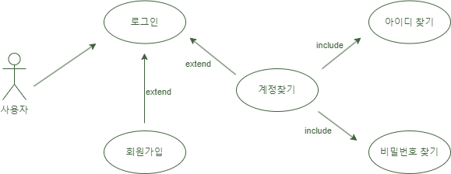
Part 3
유스케이스 다이어그램 - 로그인

Slide 11
Part 3
유스케이스 명세서 - 로그인
유스케이스 명세서
유스케이스 명 | 로그인
개요 | 사용자가 시스템에 안전하게 접속하도록 인증한다.
관련 액터 | 사용자
사전 조건 | 회원가입
이벤트 흐름 | 1. 사용자는 로그인 페이지에서 아이디와 비밀번호를 입력한다. 2. “로그인” 버튼을 클릭하여 인증이 성공하면 사용자는 홈페이지로 이동된다. 3. 인증에 실패하면 시스템은 오류 메시지를 표시하고, 사용자에게 다시 로그인을 시도하도록 요청한다. ※ 사용자가 아이디나 비밀번호를 잊었을 경우 아이디 또는 비밀번호 찾기 프로세스를 진행한다. ※ 회원이 아닌 사람은 회원가입 버튼을 통해 회원가입 페이지로 이동한다.
사후 조건 | 로그인이 완료되면 홈페이지의 메인 화면으로 이동한다.
기타 요구사항 | -

Slide 12
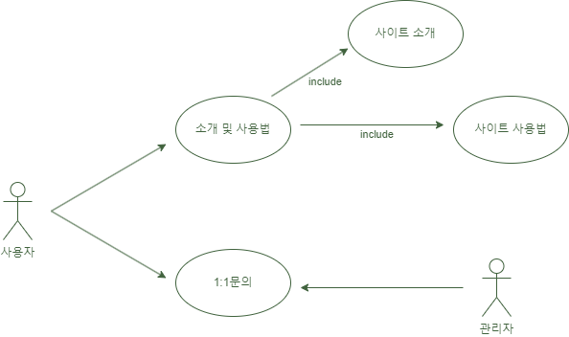
Part 3
유스케이스 다이어그램 - 고객센터

Slide 13
Part 3
유스케이스 명세서 - 고객센터
유스케이스 명세서
유스케이스 명 | 고객센터
개요 | 사용자가 도움을 받거나 문의를 할 수 있는 채널을 제공한다
관련 액터 | 사용자
사전 조건 | 로그인
이벤트 흐름 | 1. 사용자가 고객센터 페이지에 접근한다. 2. 사용자는 간단한 고객센터 사용법을 알 수 있다. 3. 사용자는 자주 묻는 질문(FAQ), 문의하기, 피드백 등의 옵션을 사용할 수 있다. 4. 문의 사항이나 웹 실행 시 버그나 개선사항을 발견하면 사용자는 문의 양식을 작성하고 제출한다.
사후 조건 | 사용자의 문의는 시스템에 기록되며, 관련 담당자가 후속 조치를 취한다.
기타 요구사항 | -

Slide 14
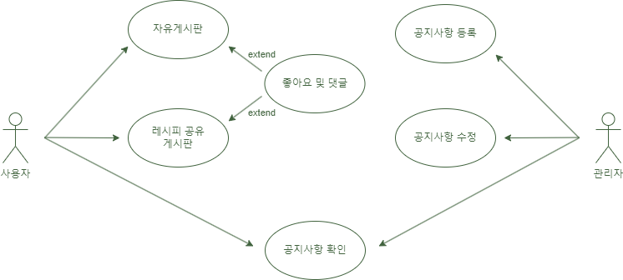
Part 3
유스케이스 다이어그램 - 커뮤니티

Slide 15
Part 3
유스케이스 명세서 - 커뮤니티
유스케이스 명세서
유스케이스 명 | 커뮤니티
개요 | 사용자들이 레시피를 공유하고,서로 평가할 수 있게 한다
관련 액터 | 사용자
사전 조건 | 로그인
이벤트 흐름 | 1. 사용자는 커뮤니티 섹션에 접근한다. 2. 사용자는 공지사항을 확인한다. 3. 필터를 이용해 게시글을 검색할 수 있다. 4. 사용자는 게시글을 읽거나 새로운 게시글을 작성한다. 5. 사용자는 게시글에 댓글을 달거나 “좋아요”를 누를 수 있다. ※ 사용자가 부적절한 내용을 발견할 경우, "신고" 기능을 사용하여 관리자에게 알린다.
사후 조건 | 사용자의 활동이 커뮤니티에 기록되고 다른 사용자와 공유된다
기타 요구사항 | -

Slide 16
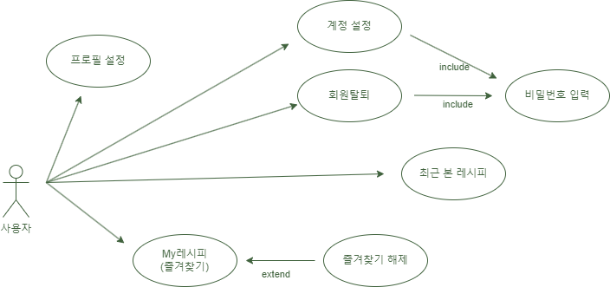
Part 3
유스케이스 다이어그램 - 마이페이지

Slide 17
Part 3
유스케이스 명세서 - 마이페이지
유스케이스 명세서
유스케이스 명 | 마이페이지
개요 | 사용자가 개인 정보 및 계정 설정을 관리한다.
관련 액터 | 사용자
사전 조건 | 로그인
이벤트 흐름 | 1. 프로필 설정으로 이동하여 프로필 정보를 변경한다. 2. 사용자는 계정 설정으로 이동하여 비밀번호를 입력하고 계정 정보를 변경한다. 3. 사용자는 회원 탈퇴로 이동하여 비밀번호를 입력하고 “회원탈퇴” 버튼을 눌러 회원탈퇴를 완료한다. 4. My 레시피로 이동하여 즐겨찾기 했던 레시피들을 볼 수 있다. 5. 각 레시피마다 즐겨찾기를 해제할 수 있으며 즐겨찾기 해제를 통해 My 레시피 리스트에서 제거할 수 있다. 6. 최근 봤던 레시피를 통해 내가 봤던 레시피들을 한 번에 볼 수 있다.
사후 조건 | 변경된 정보가 시스템에 저장되고 적용된다.
기타 요구사항 | 로그인하지 않은 회원은 마이페이지 아이콘을 클릭하면, 로그인 페이지로 이동된다.

Slide 18
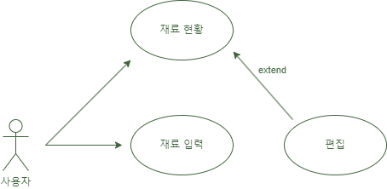
Part 3
유스케이스 다이어그램 – 나의 재료

Slide 19
Part 3
유스케이스 명세서 – 나의 재료
유스케이스 명세서
유스케이스 명 | 나의 재료
개요 | 사용자가 자신의 재료 목록을 관리한다.
관련 액터 | 사용자
사전 조건 | 사용자는 로그인 상태여야 하며, "나의 재료" 섹션에 접근할 수 있어야 한다.
이벤트 흐름 | 1. 사용자는 "나의 재료" 섹션에 접근한다. 2. 사용자는 재료를 입력한 후 “추가” 버튼을 눌러 재료 현황에 재료를 추가한다. 3. 사용자는 입력한 재료를 “재료 현황“ 섹션에서 편집한다.
사후 조건 | 변경된 재료 목록이 저장된다.
기타 요구사항 | -

Slide 20
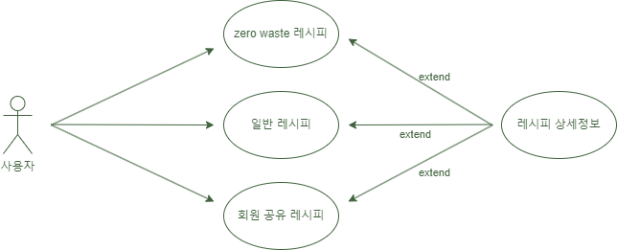
Part 3
유스케이스 다이어그램 - 레시피

Slide 21
Part 3
유스케이스 명세서 - 레시피
유스케이스 명세서
유스케이스 명 | 레시피
개요 | 사용자가 다양한 레시피를 탐색하고 활용한다.
관련 액터 | 사용자
사전 조건 | 레시피 섹션에 접근할 수 있어야 한다.
이벤트 흐름 | 1. 사용자는 레시피 카테고리와 검색 옵션을 이용해 레시피를 검색한다. 2. 시스템은 사용자의 선택 및 검색 조건에 맞는 레시피 목록을 제시한다. 3. 사용자는 관심 있는 레시피를 선택하여 상세 정보를 볼 수 있다. 4. 시스템은 사용자의 "나의 재료" 목록과 레시피의 재료 목록을 비교한다. 5. 시스템은 보유 중인 재료와 부족한 재료를 사용자에게 표시한다. 6. 사용자는 부족한 재료 목록을 바탕으로 쇼핑 리스트를 작성하거나, 가지고 있는 재료로 다른 레시피를 검색할 수 있다.
사후 조건 | 사용자는 레시피 정보를 얻는다.
기타 요구사항 | -

Slide 22

-끝-

